Slide 1
PizzaHunt
Автор – Сидоров Павел

Slide 2
Введение
Мой проект – это 3D шутер от первого лица.
С помощью этой игры можно развлечься
Также моя игра может развить реакцию

Slide 3
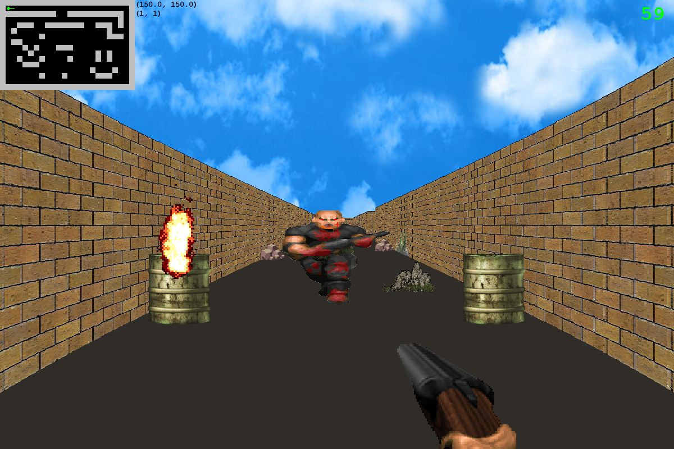
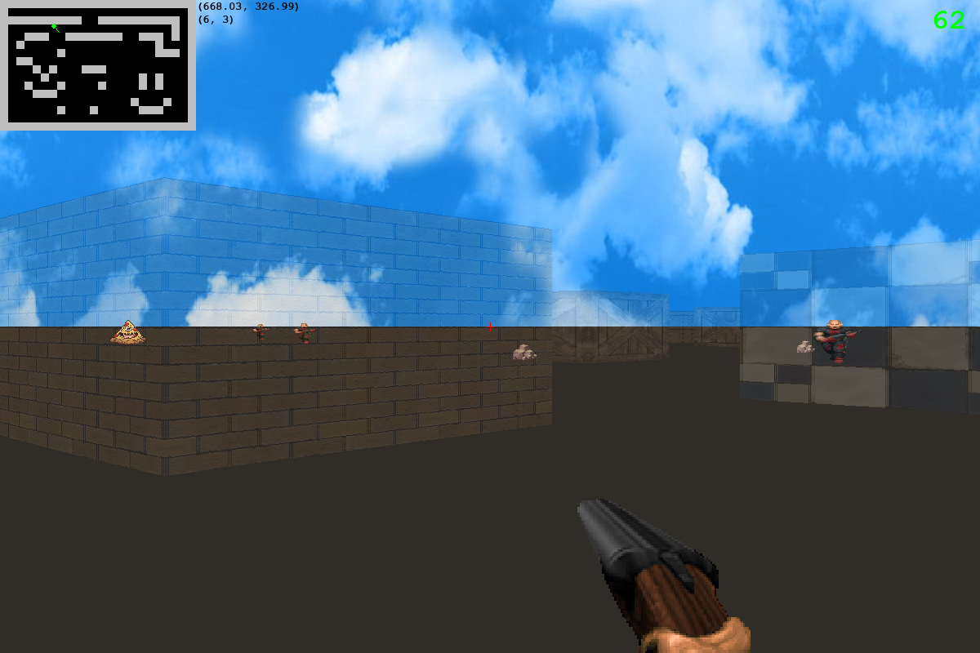
Скриншоты игры

Slide 4
Немного про игру
Управление стандартное – wasd + мышка
Есть читы, например xray (активация x) или god (активация g)
Можно делать скриншоты на F2
Ставить паузу на Esc

Slide 5
Описание реализации
При создании игры использовались следующие библиотеки: pygame (для отрисовки всего), random, datetime, os, math, collections, numba (для ускорения некоторых функции)
Файл main.py нужен для запуска игры, drawing.py создан для отрисовки всех объектов. Файл player.py хранит в себе класс Player – класс игрока. ray_casting.py нужен для создание объёма. В файле interaction.py происходит обработка взаимодействия игрока и врагов. В файле sprites.py содержится информация о всех спрайтах на карте. map.py – карта и settings.py – основные настройки и константы.

Slide 6
Вывод
В итоге у меня получился, как я считаю, вполне неплохой 3D шутер.
В игру можно добавить больше различных врагов, ограниченные патроны, новые режимы игры, например, выживание, где враги бесконечно появляются.

